Slide 1
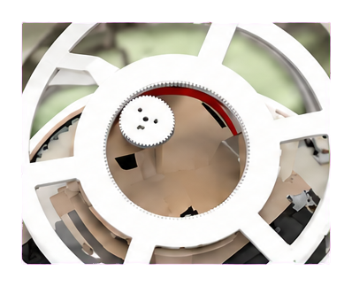
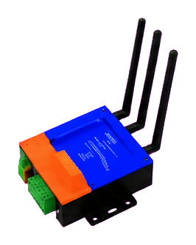
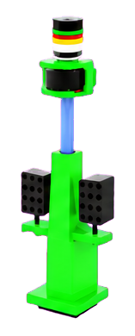
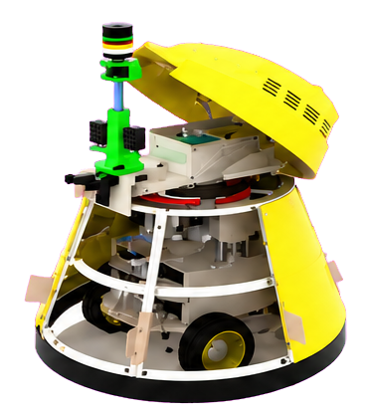
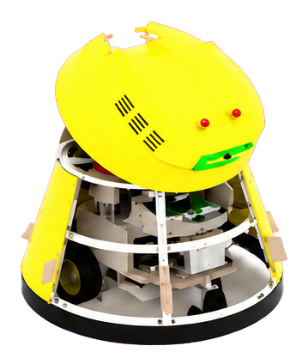
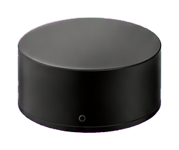
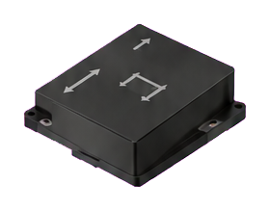
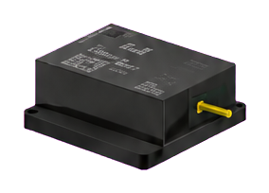
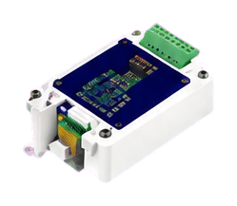
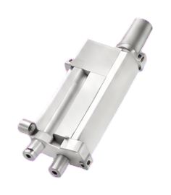
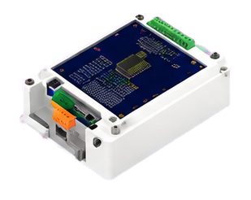
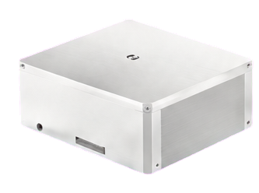
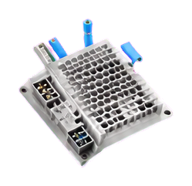
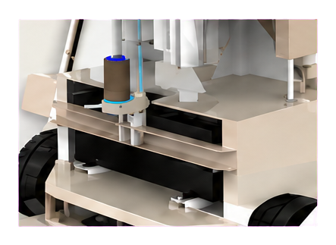
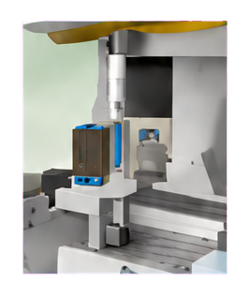
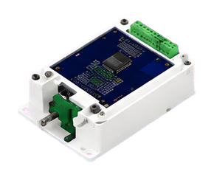
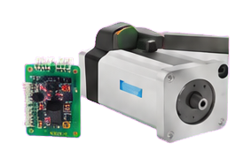
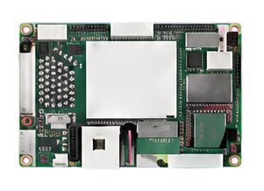
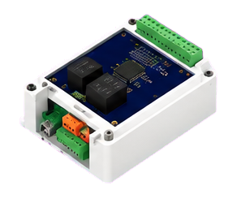
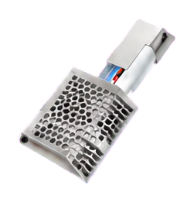
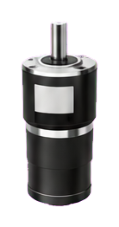
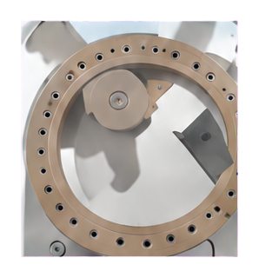
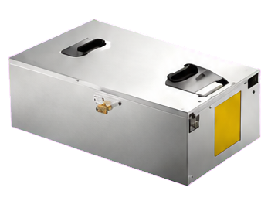

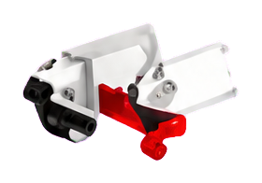









机械结构与电气系统设计
10
整机结构分解与关键部件布局
（滚筒机构 / 姿态倾斜机构 / 雷达升降机构）
推料机器人电气系统
滚筒机构
雷达升降机构
激光雷达
下位机
工控机
推料滚筒
充电电极
24V Power
Supply
24V Power
Supply
24V Power
Supply
相机
DTU
laser
imu
GNSS
DTU
48V to 24V
Converter
Converter
Electric Actuator
激光雷达
姿态倾斜机构
电子控制器
RS485
Communication
FEVM FN606
(Master Unit)
RS485
Communication
24V Power
Supply
Motor driver
20V Power
Supply
USB转485
USB to RS485
24V Power
Supply
Electric Actuator
1:3 Microcontroller
(Slave Unit)
姿态调整
姿态电机
电池
滚筒电机
行走电机
变压器
48V Power
supply
配电盒
继电器
48V to 20V
Converter
Electric Machine
内齿圈传动 + 电缸姿态调节，实时调整推料角度与滚筒转速，适应不同饲料堆型。
LED
滚筒自转
Vehicle Power Supply
0.6 m
3.5-6 m
IP65
48 V
最小转弯半径
适配饲喂通道宽度
电器柜防护等级
锂电池分层供电
窄通道灵活掉头
覆盖主流牛舍规格
适配高湿高粉尘环境
24V/20V/12V 三路输出
机电一体化协同架构 —— 结构成熟可靠，模块化加装无需改动核心机械，改造成本低、复用率高

Slide 2


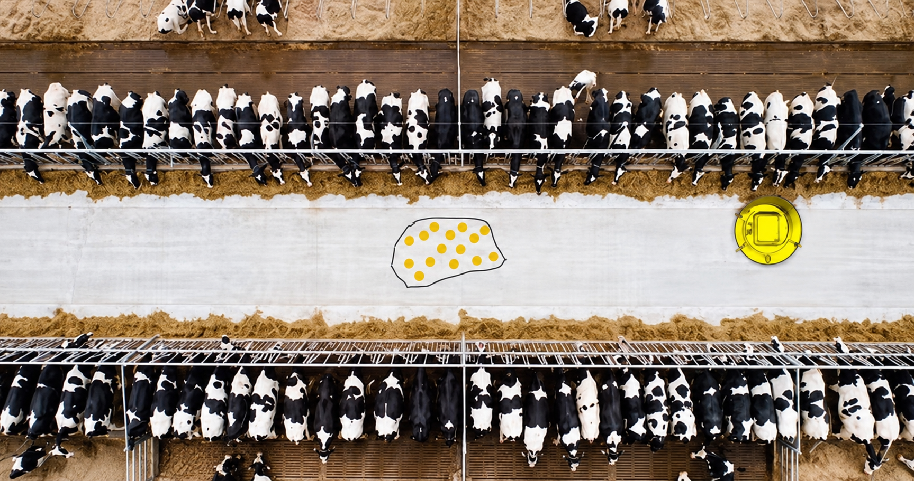
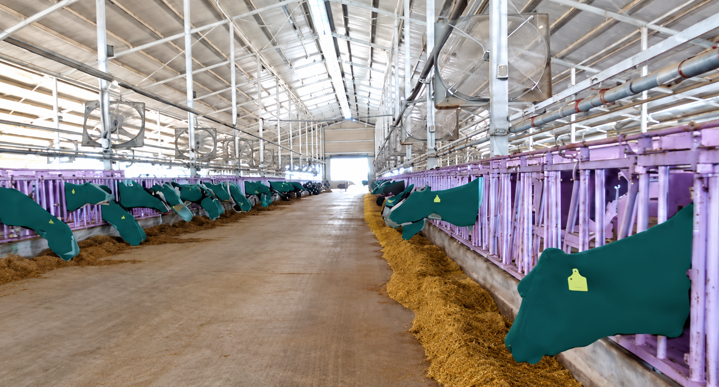

核心技术一
多模态自适应围栏导航
Fence line
Sandstorm
Local path
Direction
激光模式
视觉模式
搭载激光与视觉双模式自适应切换机制，无需预先建图

Slide 3




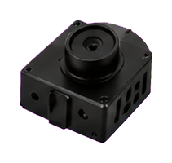
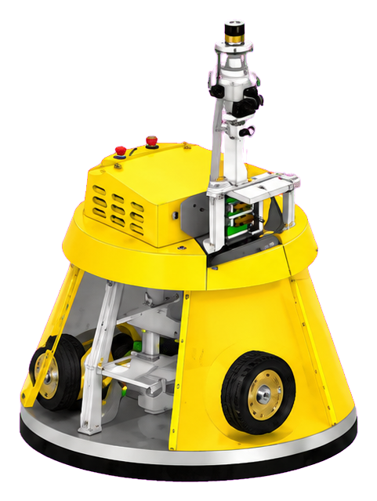
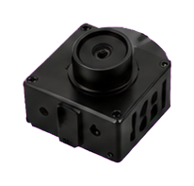
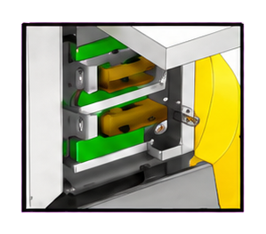
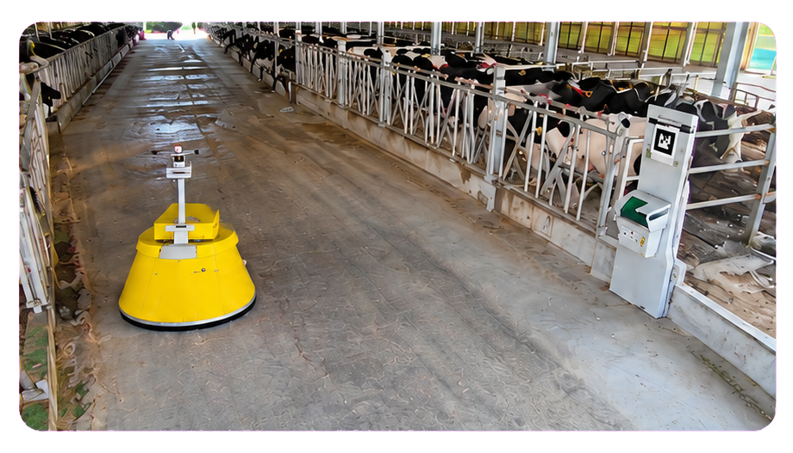





核心技术二
构建AR码视觉掉头与自主充电方法
AR码识别原理图
自主充电
camera2
camera1
充电电极
轮式里程计
基于
AR
码实现机器人的全局定位与充电流程，实现
毫米级充电对接精度

